Slide 1
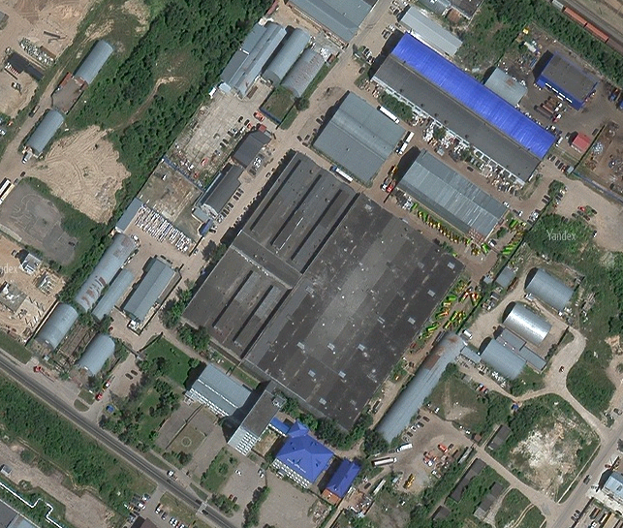
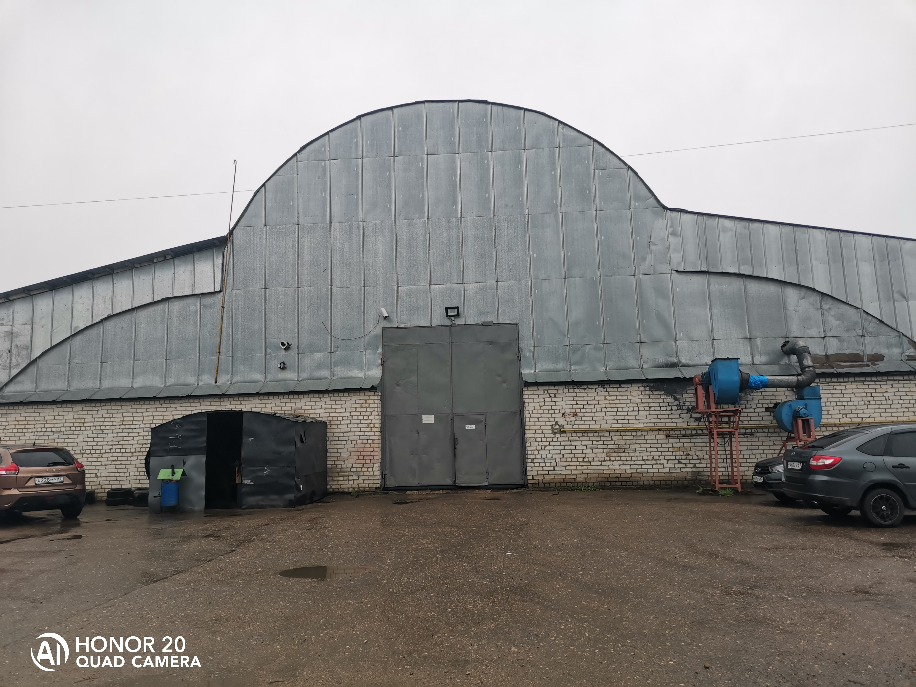
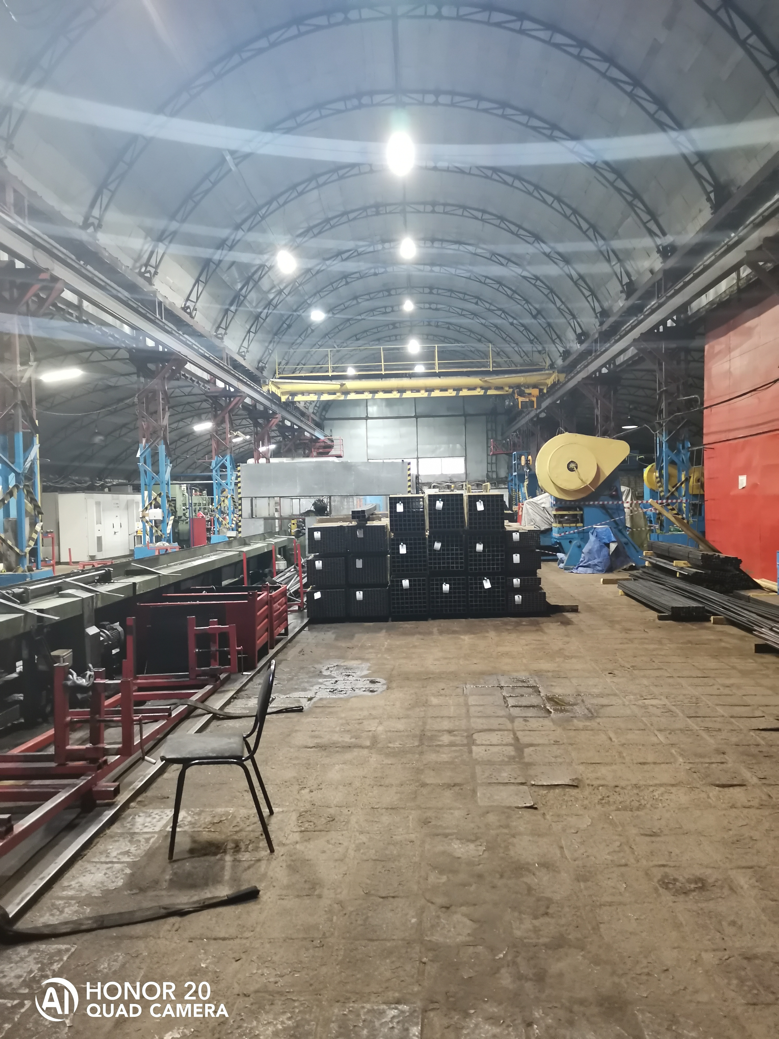
Имущественный комплекс в составе объектов: земельного участка (кадастровый номер 67:27:0031002:18, категория земель: земли населенных пунктов, разрешенное использование: под складскими помещениями) и находящихся на нем объектов недвижимого имущества «Сборно-разборное здание СА-1» (кадастровый № 67:27:0031002:159), «Здание склада» (кадастровый № 67:27:0031002:197), «Подземный газопровод среднего давления» (кадастровый № 67:27:0031002:305); земельного участка (кадастровый № 67:27:0031002:65, категория земель: земли населенных пунктов, разрешенное использование: под трехпролетным металлическим зданием складских помещений) и находящихся на нем объектов недвижимого имущества «Трехпролетное металлическое здание складских помещений» (кадастровый № 67:27:0031002:215), «Пристройка к трехпролетному металлическому зданию складских помещений» (кадастровый № 67:27:0031002:158), расположенных по адресу: Смоленская область, г. Смоленск, ул .Смольянинова, д. 5, а также движимое имущество и оборудование для производства стальных, электросварных, прямошовных труб
Открытый аукцион в электронной форме на повышение по продаже имущественного комплекса в составе объектов: «Сборно-разборное здание арочного типа СА-1», «Здание склада», «Подземный газопровод среднего давления», земельного участка под ними, «Трехпролетное металлическое здание складских помещений», «Пристройка к трехпролетному металлическому зданию складских помещений», земельного участка под ними, движимого имущества и оборудования для изготовления стальных электросварных прямошовных труб.
Начальная стоимость — 120 994 996,27 руб., в том числе НДС
18 050 333,88 руб., шаг аукциона -
1 209 950 руб., размер задатка 10% от цены отсечения аукциона —
12 099 500,00 руб., период приема заявок — с 14.05.2024 по 14.06.2024 года 12:00 (время московское)
1. Сборно-разборное здание арочного типа СА-1
Площадь (кв.м): 457,3 Кадастровый номер: 67:27:0031002:159
Право: собственность
Государственная регистрация права: от 18.10.2021 № 67:27:0031002:159-67/059/2021-20
Год постройки: 1989 Электричество: от сети
Газоснабжение централизованное, отопление газовое автономное
2. Здание склада
Площадь (кв.м): 505,9 Кадастровый номер: 67:27:0031002:197
Право: собственность
Государственная регистрация права: от 18.10.2021№ 67:27:0031002:197-67/059/2021-20
Год постройки: 2007 Электричество: от сети
3. Подземный газопровод среднего давления
Протяженность (п.м): 22,0
Кадастровый номер: 67:27:0031002:305
Право: собственность
Государственная регистрация права: от 16.01.2024
№ 67:27:0031002:305-67/056/2024-1
Год постройки: 20014
4. Земельный участок
Площадь (кв.м): 2340,0 Кадастровый номер: 67:27:0031002:18
Право: собственность
Государственная регистрация права: от 18.10.2021 № 67:27:0031002:18-67/059/2021-22
Категория ЗУ: земли населенных пунктов
Разрешенное использование: под складскими помещениями
5. Трехпролетное металлическое здание складских помещений
Площадь (кв.м): 1 139,3 Кадастровый номер: 67:27:0031002:215
Право: собственность
Государственная регистрация права: от 18.10.2021 № 67:27:0031002:215-67/059/2021-20
Год постройки: 2005 Электричество: от сети
Газоснабжение централизованное, отопление газовое автономное
6. Пристройка к трехпролетному металлическому зданию складских помещений
Площадь (кв.м): 453,9 Кадастровый номер: 67:27:0031002:158
Право: собственность
Государственная регистрация права: от 18.10.2021№ 67:27:0031002:158-67/059/2021-20
Год постройки: 2009
Электричество: от сети
7. Земельный участок
Площадь (кв.м): 3 338,0 Кадастровый номер: 67:27:0031002:65
Право: собственность
Государственная регистрация права: от 18.10.2021 № 67:27:0031002:65-67/059/2021-20
Категория ЗУ: земли населенных пунктов
Разрешенное использование: под трехпролетным металлическим зданием
складских помещений
Движимое имущество и оборудование для производства стальных
электросварных прямошовных труб
Фото актива
Фото актива
Григорьева Е.И. /8 (48153) 3-13-65 (вн.22)
E-mail: GrigorievaEI@SAES.RU
Ссылка на atomproperty.ru и ЭТП:
<номер>
https://www.fabrikant.ru/v2/trades/procedure/view/mPXsC61QmO6vM36_3DXK-g
https://atomproperty.ru/
Notes:
<номер>

Slide 2
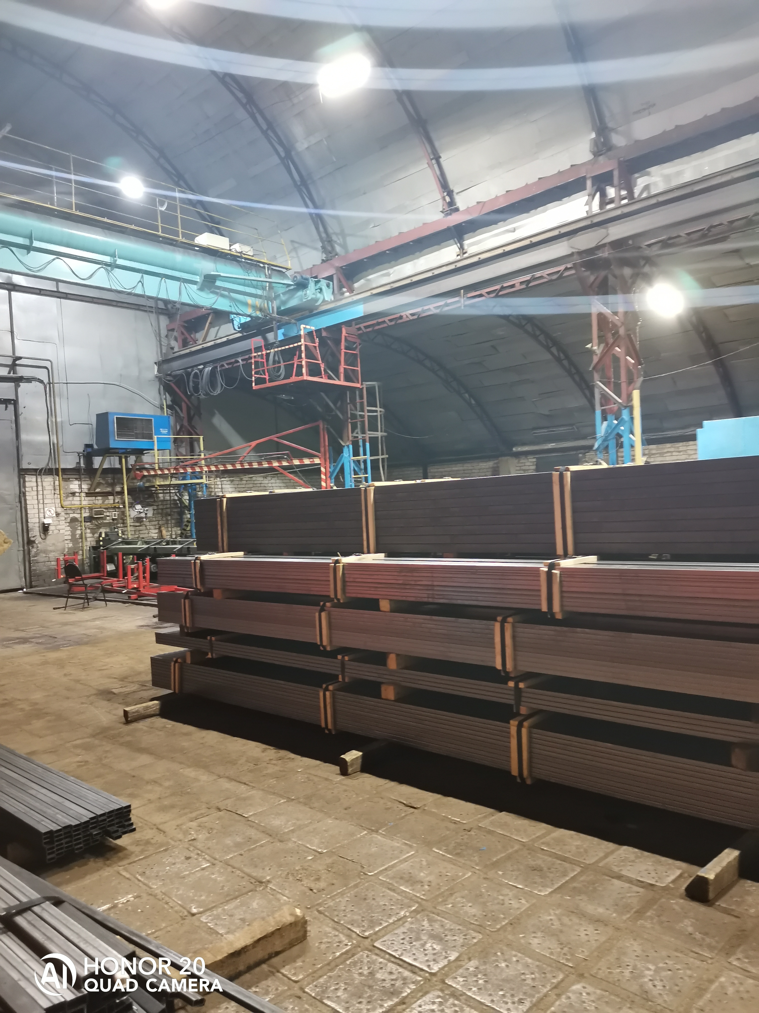
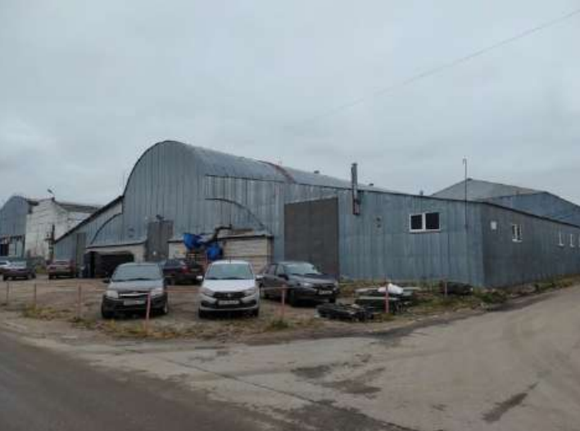
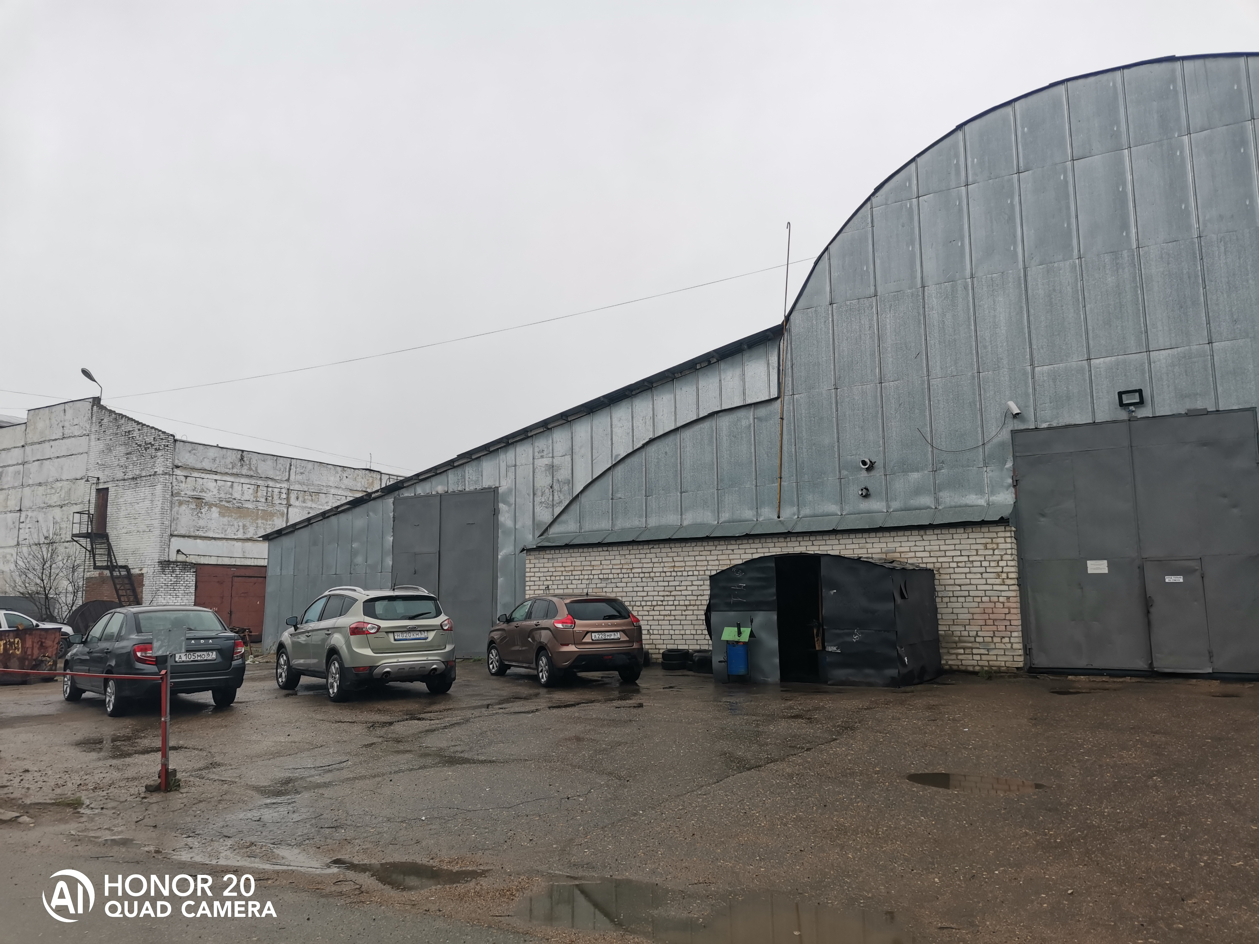
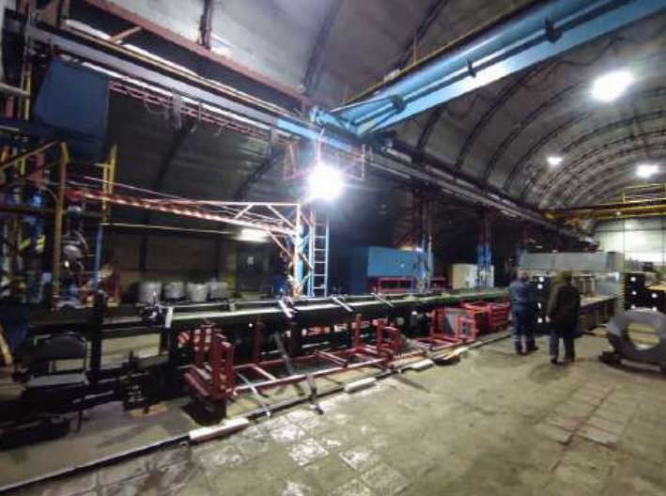
Имущественный комплекс в составе объектов: земельного участка (кадастровый номер 67:27:0031002:18, категория земель: земли населенных пунктов, разрешенное использование: под складскими помещениями) и находящихся на нем объектов недвижимого имущества «Сборно-разборное здание СА-1» (кадастровый № 67:27:0031002:159), «Здание склада» (кадастровый № 67:27:0031002:197), «Подземный газопровод среднего давления» (кадастровый № 67:27:0031002:305); земельного участка (кадастровый № 67:27:0031002:65, категория земель: земли населенных пунктов, разрешенное использование: под трехпролетным металлическим зданием складских помещений) и находящихся на нем объектов недвижимого имущества «Трехпролетное металлическое здание складских помещений» (кадастровый № 67:27:0031002:215), «Пристройка к трехпролетному металлическому зданию складских помещений» (кадастровый № 67:27:0031002:158), расположенных по адресу: Смоленская область, г. Смоленск, ул .Смольянинова, д. 5, а также движимое имущество и оборудование для производства стальных, электросварных, прямошовных труб
Фото актива
Фото актива
Григорьева Е.И. /8 (48153) 3-13-65 (вн.22)
E-mail: GrigorievaEI@SAES.RU
Ссылка на atomproperty.ru и ЭТП:
<номер>
https://www.fabrikant.ru/v2/trades/procedure/view/mPXsC61QmO6vM36_3DXK-g
https://atomproperty.ru/
Notes:
<номер>

